Slide 1
ورشة عمل
تعليمات حركة رؤوس أموال الشركات المساهمة وأدوات الدين وأسهم الخزينة
اسم المحاضر: مبارك عبدالله الرفاعي
الإدارة: إدارة تنظيم الشركات
التاريخ : 2014/11/4

Slide 2
مقدمــــــــة
مقدمة عن الورشة:
تعقد هيئة أسواق المال هذه الورشة بغرض توعية الشركات المساهمة بالإجراءات الواجب عليها اتباعها للتقيد والالتزام بتعليمات الهيئة الخاصة بعمل إدارة تنظيم الشركات.
تندرج إدارة تنظيم الشركات تحت قطاع تنظيم الأسواق، وتختص الإدارة بجميع الأعمال المتعلقة برؤوس أموال الشركات المساهمة (العامة/ المقفلة)، وكذلك فيما يتعلق بإصدار أدوات الدين (سندات/صكوك)، وتنقسم الإدارة إلى دائرتين هما:
دائرة هيكلة رأس المال.
دائرة الإصدارات والاكتتابات.

Slide 3
والتي تشرف على تنظيم الآتي:
حركة رؤوس أموال الشركات بالزيادة أو التخفيض.
شراء أو بيع أسهم الخزينة.
إصدار أدوات الدين (سندات، صكوك، أخرى).
نشرات الاكتتاب في طرح الأسهم أو إصدار أدوات الدين.
اعتماد بنود جدول أعمال جمعية حملة السندات والصكوك.

Slide 4
حركة رؤوس أموال الشركات بالزيادة أو التخفيض:
زيادة رأس المال بصورة نقدية.
زيادة رأس المال بصورة عينية.
زيادة رأس المال عن طريق توزيع أسهم منحة.
زيادة رأس المال عن طريق خيار شراء الأسهم للموظفين.
تخفيض رأس المال.
إعادة هيكلة رأس المال.

Slide 5
الغرض Purpose | زيادة أو تخفيض رأس مال شركة مساهمة.
نطاق التطبيق Scope | ينطبق هذا الإجراء على الشركات المساهمة المدرجة في سوق الكويت للأوراق المالية والشركات المرخصة من قبل الهيئة.
متطلبات الإجراء Requirements | تقديم نموذج الإجراء المطلوب والتقيد بمتطلباته.
المرجع Reference | مرسوم بقانون رقم (25) لسنة 2012 بإصدار قانون الشركات وتعديلاته ولائحته التنفيذية وجميع القرارات المنظمة لذلك. قرار وزاري رقم (515) لسنة 2010 بشأن تنظيم شروط وإجراءات استدعاء زيادة وتخفيض رأس مال الشركات المساهمة. تعليمات هيئة أسواق المال بشأن زيادة أو خفض رأس مال الشركات المساهمة أو إصدار أوراق مالية.

Slide 6
مثال

Slide 8
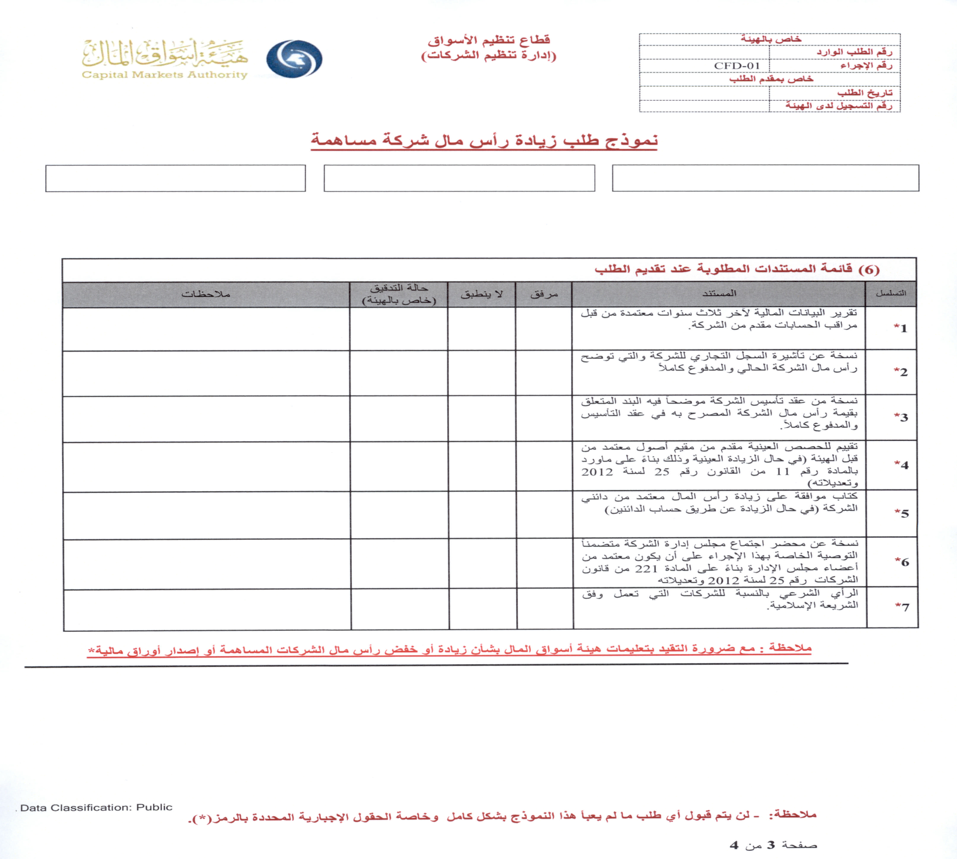

Slide 10
شراء أو بيع أسهم الخزينة:
الغرض Purpose | الموافقة على حق شراء أو بيع أسهم الخزينة لشركة مساهمة.
نطاق التطبيق Scope | ينطبق هذا الإجراء على الشركات المساهمة المدرجة في سوق الكويت للأوراق المالية باستثناء الجهات الخاضعة لرقابة بنك الكويت المركزي.
متطلبات الإجراء Requirements | تقديم نموذج طلب شراء أو بيع أسهم الخزينة لشركة مساهمة والتقيد بمتطلباته.
المرجع Reference | تعليمات هيئة أسواق المال بشأن تنظيم شراء الشركات المساهمة لأسهمها (أسهم الخزينة) وكيفية استخدامها والتصرف فيها رقم (هـ.أ.م/ ق.ت.أ/ت.ش/2013/6).

Slide 11
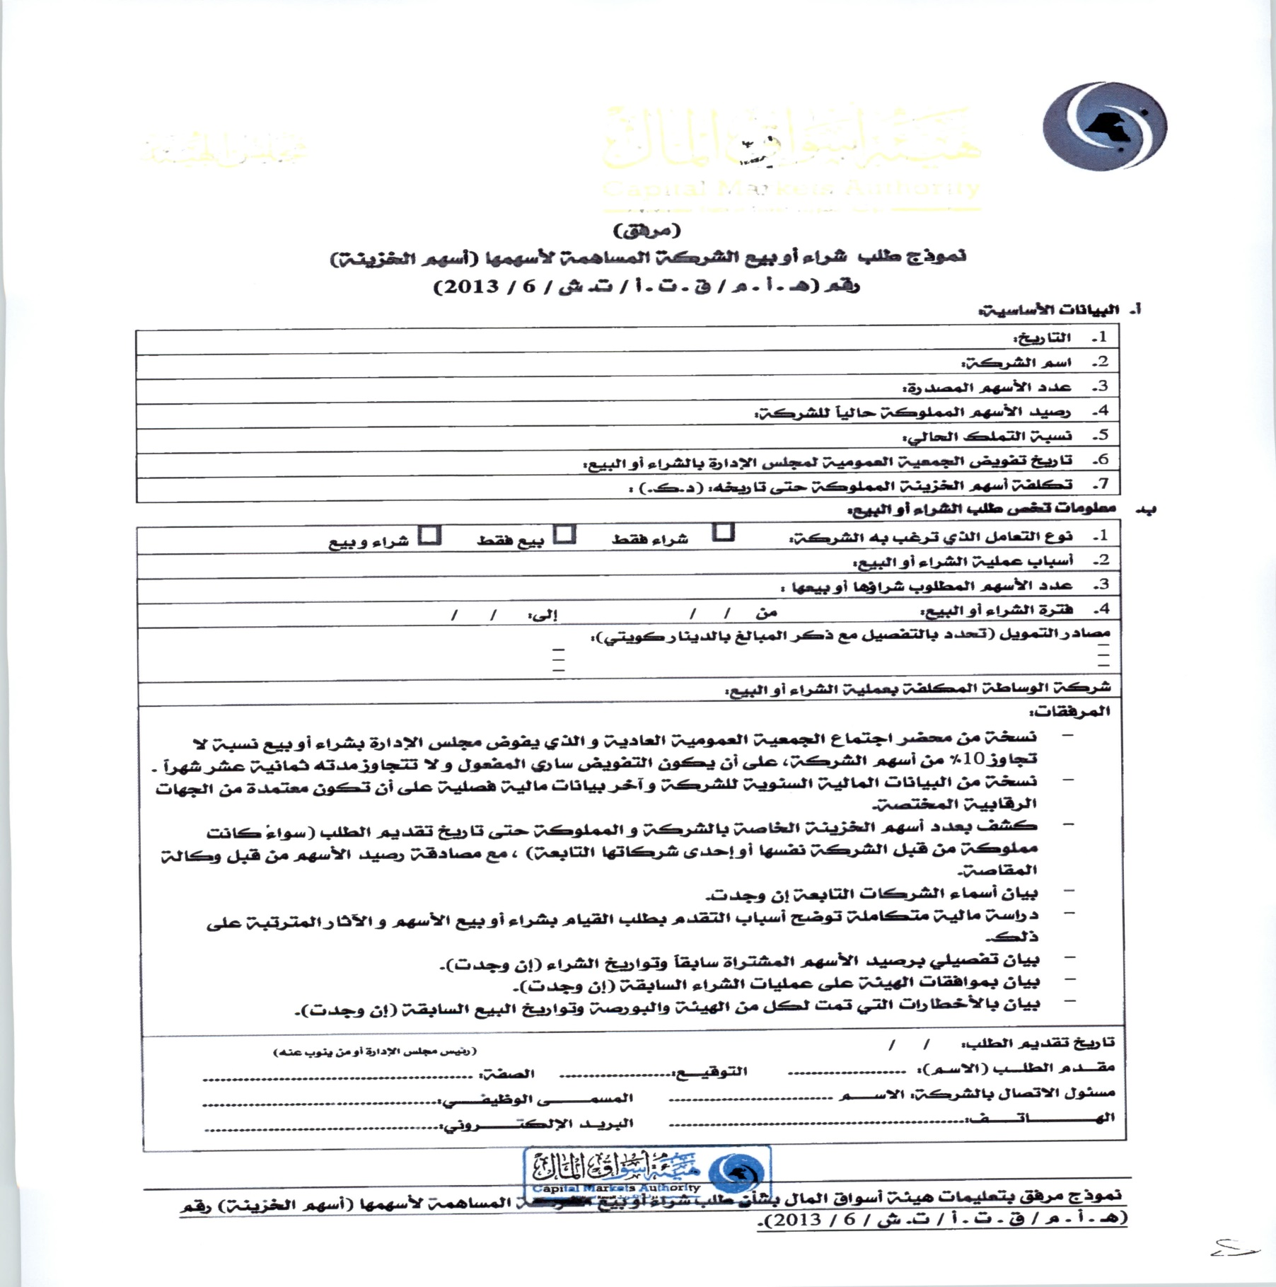

Slide 12
إصدار أدوات الدين (سندات، صكوك، أخرى):
الغرض Purpose | إصدار أدوات الدين (سندات، صكوك، أخرى).
نطاق التطبيق Scope | ينطبق هذا الإجراء على جميع الشركات المساهمة (العامة/ المقفلة) / باستثناء الجهات الخاضعة لرقابة بنك الكويت المركزي.
متطلبات الإجراء Requirements | تقديم نموذج طلب إصدار أدوات الدين والتقيد بمتطلباته.
المرجع Reference | مرسوم بقانون رقم (25) لسنة 2012 بإصدار قانون الشركات وتعديلاته و لائحته التنفيذية.

Slide 13
نشرات الاكتتاب لطرح الأسهم أو إصدار أدوات الدين:
نشرة اكتتاب لطرح أسهم جديدة لشركة تحت التأسيس.
نشرة اكتتاب لطرح أسهم الزيادة النقدية في رأس المال.
نشرة اكتتاب خاص للطرح الثانوي لأسهم قائمة.
نشرة اكتتاب الخاصة بإصدار وطرح وتسويق أدوات الدين.

Slide 14
الغرض Purpose | طلب اعتماد نشرة اكتتاب لطرح أوراق مالية.
النطاق Scope | ينطبق هذا الإجراء على جميع الشركات المساهمة (العامة/ المقفلة).
متطلبات الإجراء Requirements | تقديم نموذج طلب اعتماد نشرة اكتتاب لطرح أوراق مالية والتقيد بمتطلباته.
المرجع Reference | الفصل التاسع من اللائحة التنفيذية لقانون رقم 7 لسنة 2010 بشأن إنشاء هيئة أسواق المال وتنظيم نشاط الأوراق المالية ولائحته التنفيذية.

Slide 15
اعتماد بنود جدول أعمال جمعية حملة السندات والصكوك:
الغرض Purpose | طلب اعتماد بنود جدول أعمال جمعية حملة السندات والصكوك المقدم من الشركة المساهمة المصدرة.
نطاق التطبيق Scope | ينطبق هذا الإجراء على جميع الشركات المساهمة (العامة/ المقفلة).
متطلبات الإجراء Requirements | تقديم نموذج طلب اعتماد بنود جدول أعمال جمعية حملة السندات والصكوك والتقيد بتعليماته.
المرجع Reference | مرسوم بقانون رقم (25) لسنة 2012 بإصدار قانون الشركات وتعديلاته و لائحته التنفيذية.

Slide 16
مع أطيب التمنيات،،،
أخيراً
الأسئلة والأجوبة

